Slide 1



Nhóm 19
Đề tài : Phân Tích Dữ Liệu
Cryptocurrency Historical Prices
Thành Viên :
Mã Hải Nhật 19521953
Đấu Vũ Hoàng 19521530

Slide 2
Giới Thiệu
Thực Hiện
+Data Collect
+OOP System design
+basic function
Kết quả
+complete basic function
+Predict future
Kỳ vọng chưa hoàn thành
+build application

Slide 3
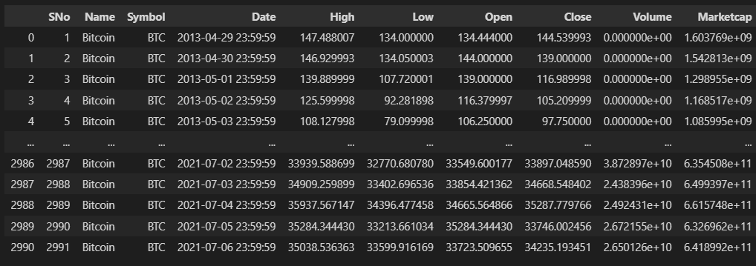


Nội dung
Dataset

Slide 4
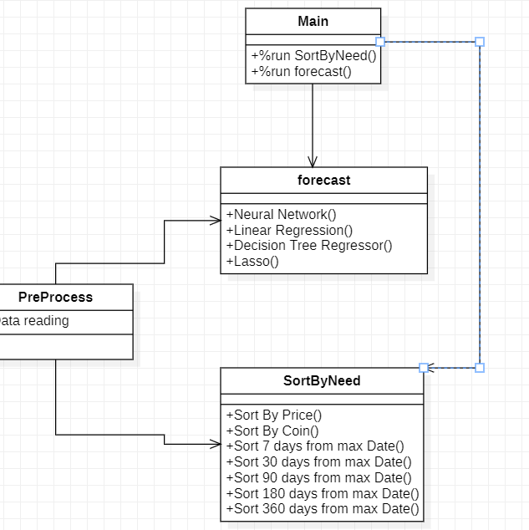
OOP Diagram

Slide 5
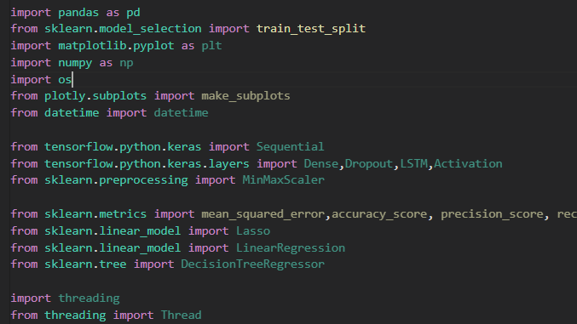
Thiết Lập

Slide 6
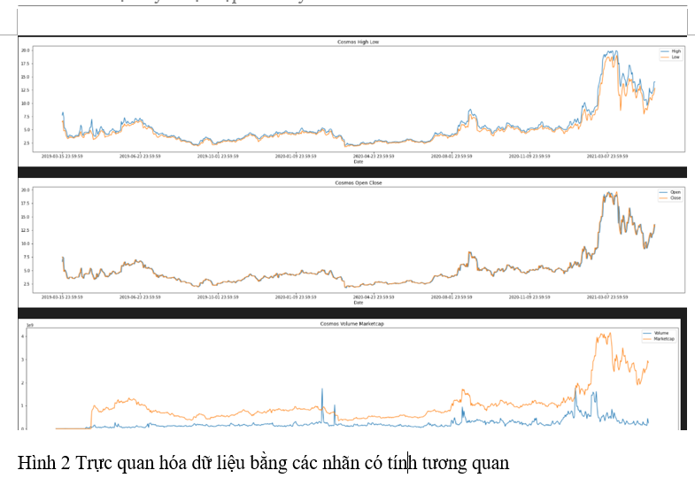
Đánh Giá – Ưu Điểm
Chức năng xếp theo giá :
List các coin có thể mua
Trực quan hóa biểu đồ các loại coin đó theo nhãn mang tính tương quan

Slide 7
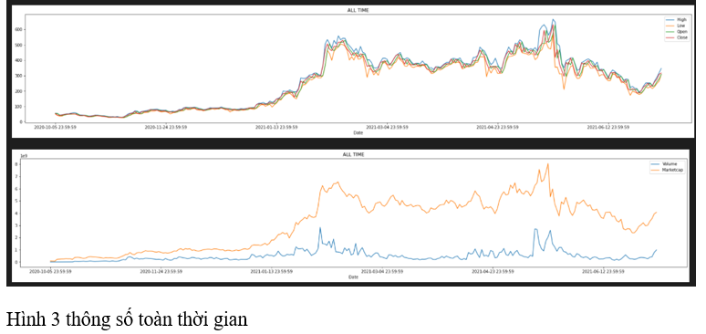
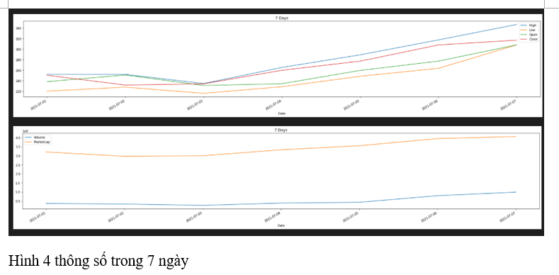
Đánh Giá – Ưu Điểm
chọn loại coin và trực quan hóa theo thời gian móc từ ngày cuối cùng thu thập của bộ dữ liệu
ở đây là thông số của đồng Aave

Slide 8
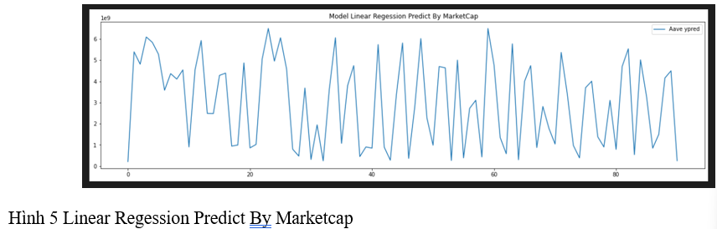
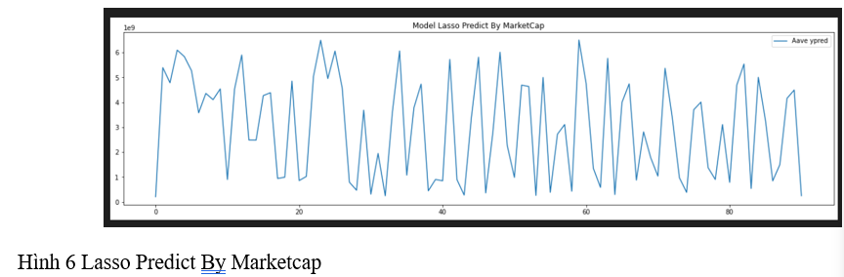
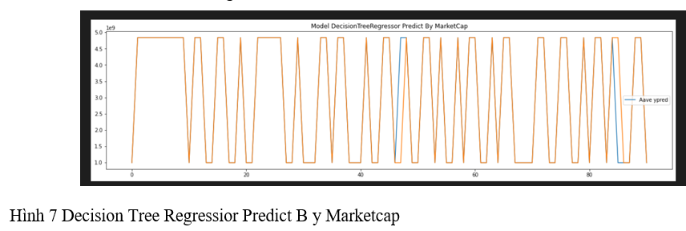
Đánh Giá – Ưu Điểm
dự đoán dựa trên Marketcap
Linear Regession
Độ chính xác : 0.9992740314803963
Lasso
Độ chính xác : 0.8179056112619283
Decision Tree Regressior
Độ chính xác : 0.8286966513908162

Slide 9
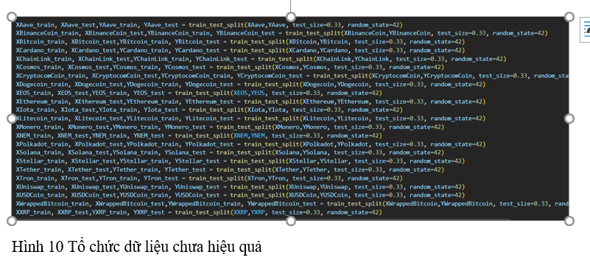
Đánh Giá – Khuyết Điểm
sắp xếp
Chưa có giao diện chỉnh chu khó nhìn
forecast
tổ chức dữ liệu chưa tốt phải call từng tên biến

Slide 10
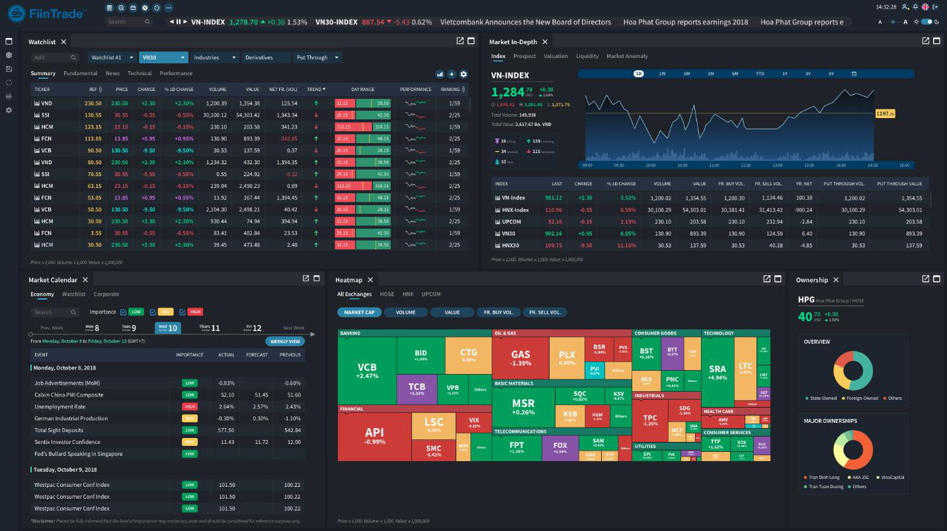
Kết Luận
Ưu Điểm
có thể sử dụng được các chức năng cơ bản
Khuyết Điểm
Chưa thể build thành 1 app hoàn chỉnh
Sử dụng dữ liệu chưa hợp lý

